Slide 1
第六章 样本及抽样分布

Slide 2
数理统计学是一门应用性很强的学科. 它是研究怎样以有效的方式收集、 整理和分析带有随机性的数据，以便对所考察的问题作出推断和预测.
由于大量随机现象必然呈现它规
律性，只要对随机现象进行足够多次
观察，被研究的规律性一定能清楚地
呈现出来.
客观上， 只允许我们对随机现象
进行次数不多的观察试验，我们只
能获得局部观察资料.

Slide 3
数理统计的任务就是研究有效地收集、整理、分析所获得的有限的资料，对所研究的问题, 尽可能地作出精确而可靠的结论.
在数理统计中，不是对所研究的对象全体 ( 称为总体)进行观察，而是抽取其中的部分(称为样本)进行观察获得数据（抽样），并通过这些数据对总体进行推断.
数理统计方法具有“部分推断整体”的
特征 .

Slide 4
数理统计的研究方法流程图
采集数据
加工处理
总体X
样本
统计量
对总体X
作出推断
对统计量分析
数理统计的研究内容
数理统计内容丰富，应用广泛．本书介绍了数理统计初步
知识：① 抽样分布；② 参数估计；③ 假设检验

Slide 5
第一节 随机样本
一、总体与个体
二、随机样本的定义

Slide 6
一、总体与个体
1. 总体
试验的全部可能的观察值称为总体.
2. 个体
总体中的每个可能观察值称为个体.
在研究2000名学生的年龄时, 这些学生的年龄的全体就构成一个总体, 每个学生的年龄就是个体.
实例1

Slide 7
3. 有限总体和无限总体
某工厂10月份生产的灯泡寿命所组成的总体中, 个体的总数就是10月份生产的灯泡数, 这是一个有限总体; 而该工厂生产的所有灯泡寿命所组成的总体是一个无限总体, 它包括以往生产和今后生产的灯泡寿命.
实例2
当有限总体包含的个体的总数很大时, 可近似地将它看成是无限总体.

Slide 8
4. 总体分布
一般来说，研究的对象的某项数量指标X的取值在
客观上有一定的分布，X是一个随机变量，X的分布函
数和数字特征分别称为总体的分布函数和数字特征，
今后不再区分总体和相应的随机变量X, 统称总体X.

Slide 9
二、简单随机样本

Slide 10
注意：从总体中抽取样本，必须满足以下条件：
独立性：每次抽样应独立进行，其结果不受其他抽样
结果的影响，也不影响其他抽样的结果。
随机性： 抽样应随机地进行，每个个体被抽取得机会
均等。
对于有限总体，采取的是放回抽样；对于无限总体
或大总体，采取的是不放回抽样。今后，凡提到抽样
及样本，都是指简单随机样本。

Slide 11
根据定义得:

Slide 12
例1
解

Slide 13
例2
解

Slide 15
第二节 抽样分布
统计量
几种常用的统计分布
正态总体的样本均值与样本方差的分布

Slide 16
一、统计量
1. 统计量定义
由样本值去推断总体情况，需要对样本值进行“加工”，这就要构造一些样本的函数，它把样本中所含的（某一方面）的信息集中起来.
这种不含任何未知参数的样本的函数称为统计量. 它是完全由样本决定的量.

Slide 17
统计量的定义

Slide 18
例1
是
不是

Slide 19
2. 几个常用统计量的定义
它反映了
总体均值
的信息
(1)样本均值
其观察值
(2)样本方差
它反映了总体
方差的信息

Slide 20
其观察值
(3)样本标准差
其观察值

Slide 21
(4) 样本 k 阶(原点)矩
它反映了总体k
阶矩的信息
其观察值
(5)样本 k 阶中心矩
它反映了总体k 阶
中心矩的信息
其观察值

Slide 22
结论
设总体X（不管服从什么分布，只要均值和方差存在）的均值为 ，方差为 ， 是来自总体X的样本， 分别是样本均值和样本方差，则有

Slide 24
二、几种常用的统计分布
统计量的分布称为抽样分布.
1.

Slide 25
证明

Slide 26
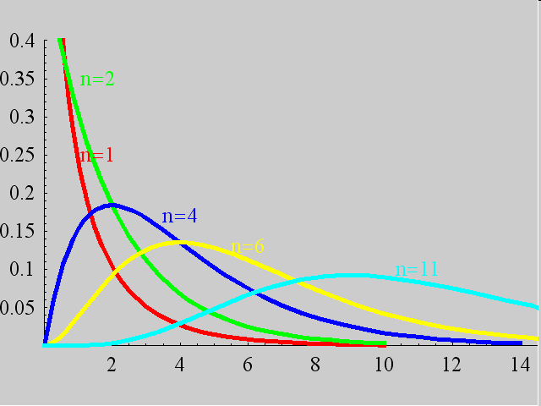

Slide 27
性质1
( 此性质可以推广到多个随机变量的情形. )

Slide 28
性质2
证明

Slide 29
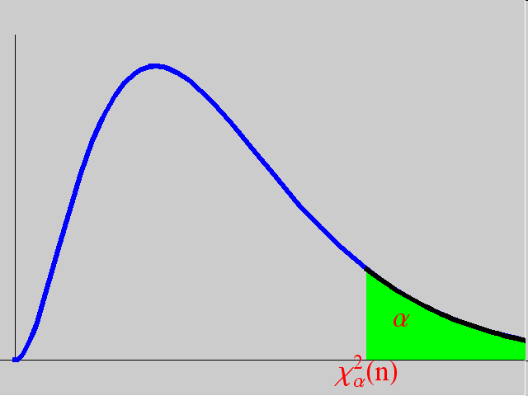

Slide 30
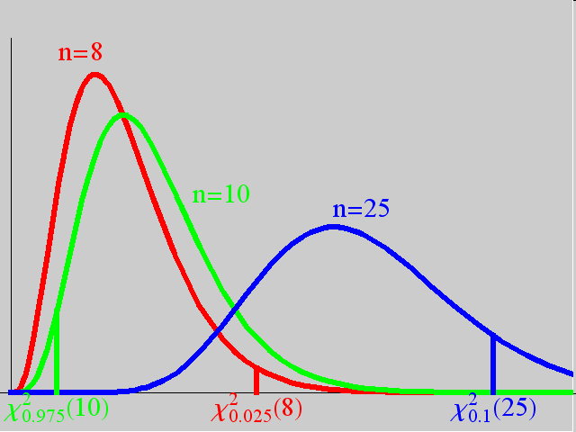
例2

Slide 31
费舍尔(R.A.Fisher)证明:
利用上面公式,
例如
而查详表可得

Slide 32
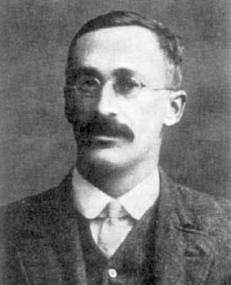
2.
t 分布又称学生氏(Student)分布.

Slide 33
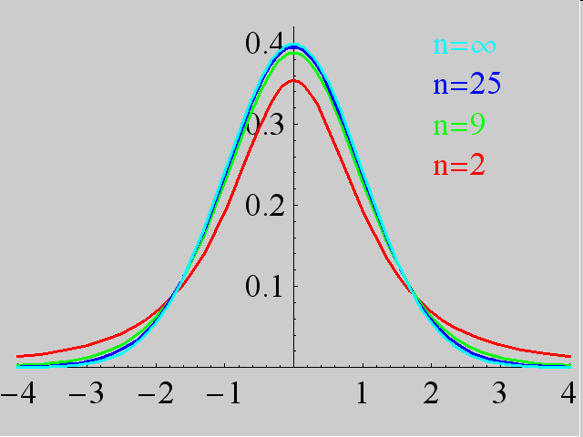
当 n 充分大时, 其图形类似于标准正态变量概率密度的图形.

Slide 34
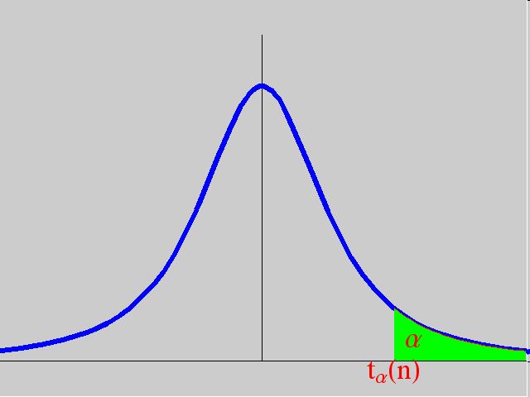
由分布的对称性知

Slide 35
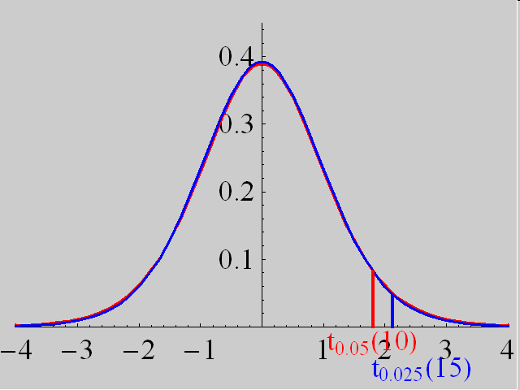
例3

Slide 36
3.

Slide 38
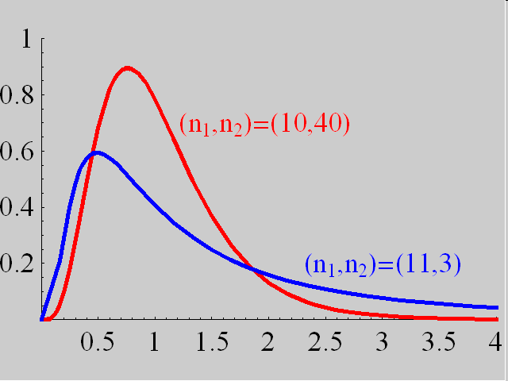
根据定义可知,

Slide 39
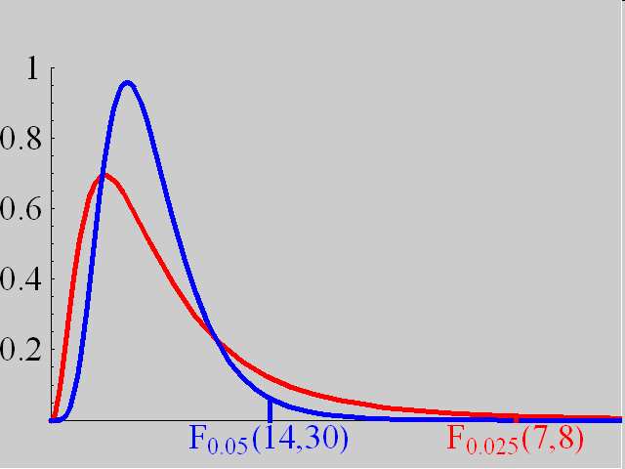
例4

Slide 40
证明

Slide 42
三、正态总体的样本均值与样本方差的分布
定理一

Slide 43
定理二

Slide 44
定理三
证明
且两者独立, 由 t 分布的定义知

Slide 45
定理四

Slide 47
证明
(1) 由定理二

Slide 48
(2)

Slide 51
例6
解
根据正态分布的性质,

Slide 54
例7
解

Slide 56
谢 谢！

